Slide 1
Развитие метапредметных компетенций обучающихся средствами технического творчества
МОУДОД Центр детского и юношеского технического творчества
Методист Богданова Галина Викторовна
Рыбинск
2014

Slide 2
«Не для школы, а для жизни
мы учимся»
Сенека

Slide 3
МОУДОД Центр детского и юношеского технического творчества
32 дополнительные общеобразовательные программы 4-х направленностей:
Техническая
Физкультурно-спортивная
Художественная
Социально-педагогическая

Slide 4
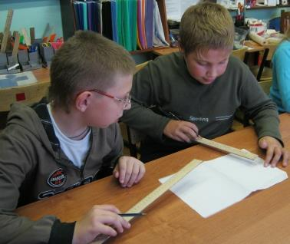
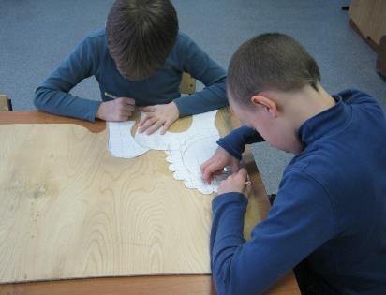
Развитие Регулятивных универсальных учебных действий средствами технического творчества
Планирование деятельности
Экономное размещение выкройки
на материале

Slide 5
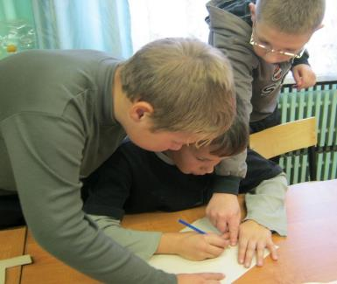
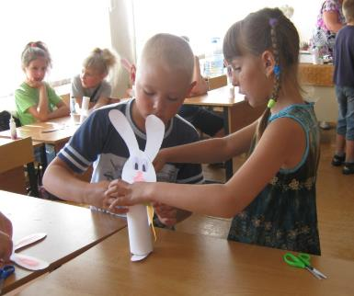
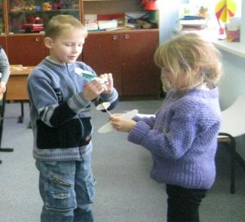
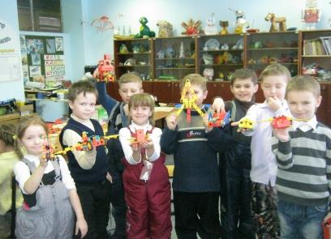
Контроль и взаимоконтроль
Коррекция
Сравнение с работой товарища
Инициативность и самостоятельность

Slide 6
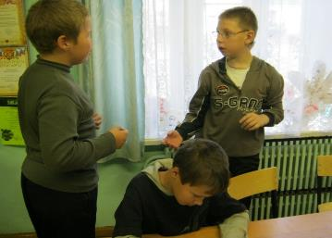
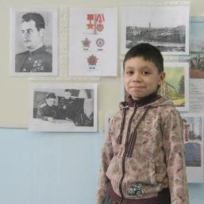
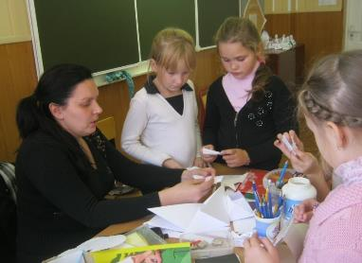
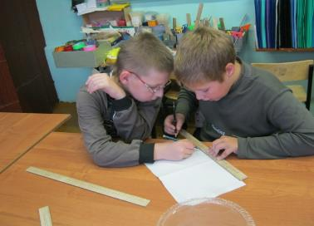
Развитие Коммуникативных универсальных учебных действий
Умение договариваться
Выступление по теме исследования
Общение с педагогом
Общение в совместной деятельности

Slide 7
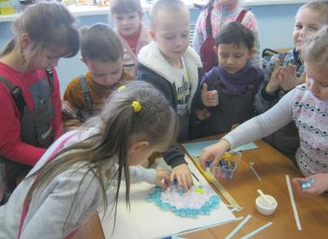
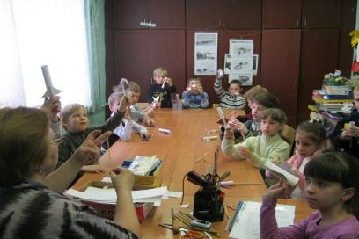
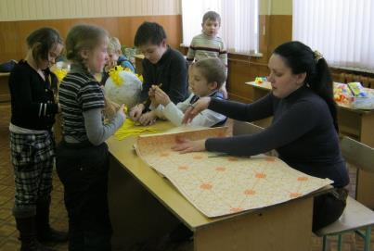
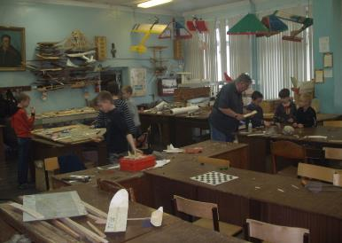
Навыки сотрудничества
Групповые технологии
Коллективные творческие дела

Slide 8
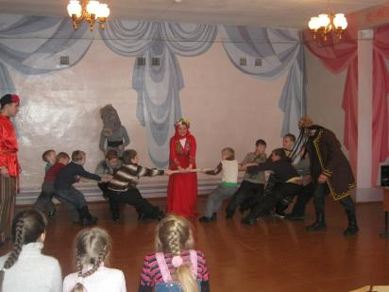
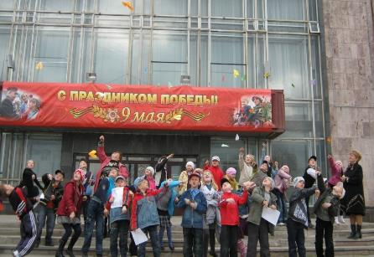
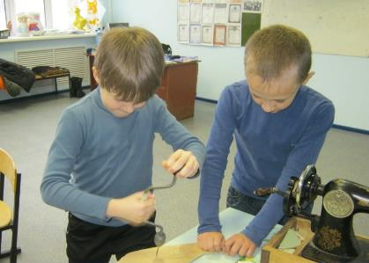
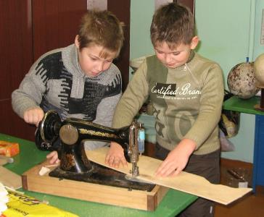
Досуговая деятельность
Работа над проектами

Slide 9
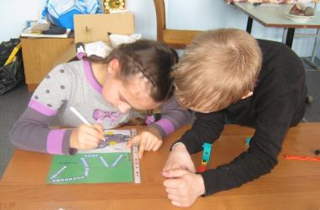
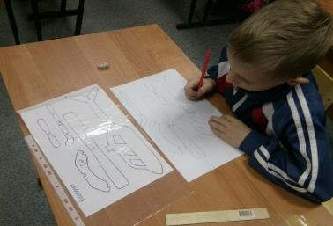
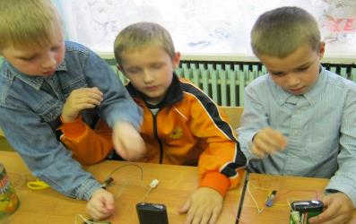
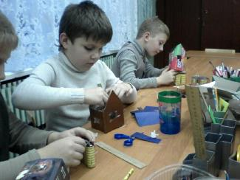
Развитие Познавательных универсальных учебных действий средствами технического творчества
Разгадываем кроссворды
Делаем выкройку модели
Изучаем электрические цепи

Slide 10
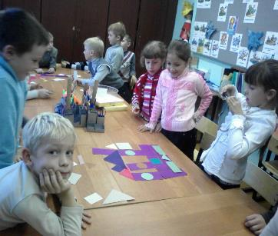
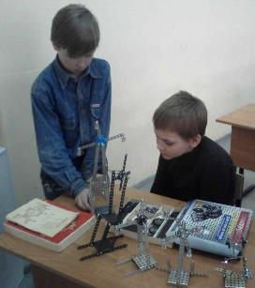
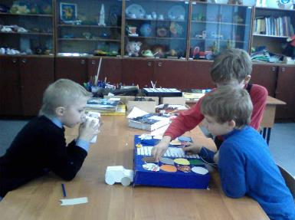
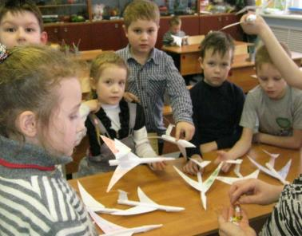
Работа с геометрическими формами
Сборка по техническому рисунку
Изучение видов бумаги
Сравнение работы с образцом

Slide 11
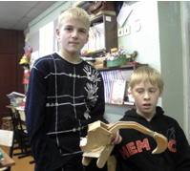
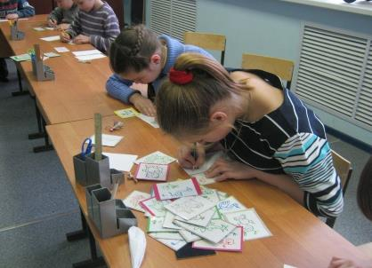
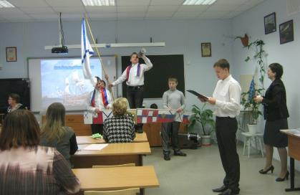
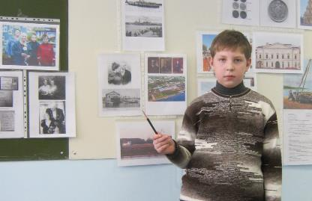
Делаем модели
с подвижными деталями
Чертим по клетке
Выступаем с проектом
Выступаем по теме исследования

Slide 12
Дополнительное образование, в основу которого положен деятельностный подход, направлено на развитие метапредметных умений детей

Slide 13
Спасибо за внимание!
МОУДОД Центр детского и юношеского технического творчества
Тел.: 8(4855)22-20-61
e-mail:: tehnik@rybadm.ru Сайт: http://tehnik.rybadm.ru/

